Slide 1
0319102206 (余文博) 答辩材料
0319102206 Tim Defence
2007.6.7

Slide 2
系统概要
系统名称：理学院教务管理系统
本系统运用J2EE中的JSP MODEL2的MVC （MODEL+VIEW+CONTROL）模型，运用Eclipse3.1.8 + Tomcat5.0 + JDK5.0 + MSSQL 的组合开发平台开发测试。B/S架构，在系统设计、实施上运用软件工程的思想，完全依照瀑布模型来编写设计文档。利用流程图，UML图等工具来设计程序，以避免逻辑上的错误。运用PowerDesigner工具进行数据库的设计，运用JUnit工具进行编写测试用例，进行单元测试和集成测试。在界面上运用Ajax技术来实现XML文件存放数据，并以人性化的控件完成复杂的业务流程。考虑到排课任务的繁重，设计了自动排课算法，可以完成特定需求的排课。优雅的分层设计、美观的页面设计、功能间低耦合、SQL及算法语句的优化让系统增色不少。

Slide 3
MVC结构图
View
JSP
数据库
DataBase
浏览器
browser
response
Control
request
servlet
JavaBean
Model

Slide 4
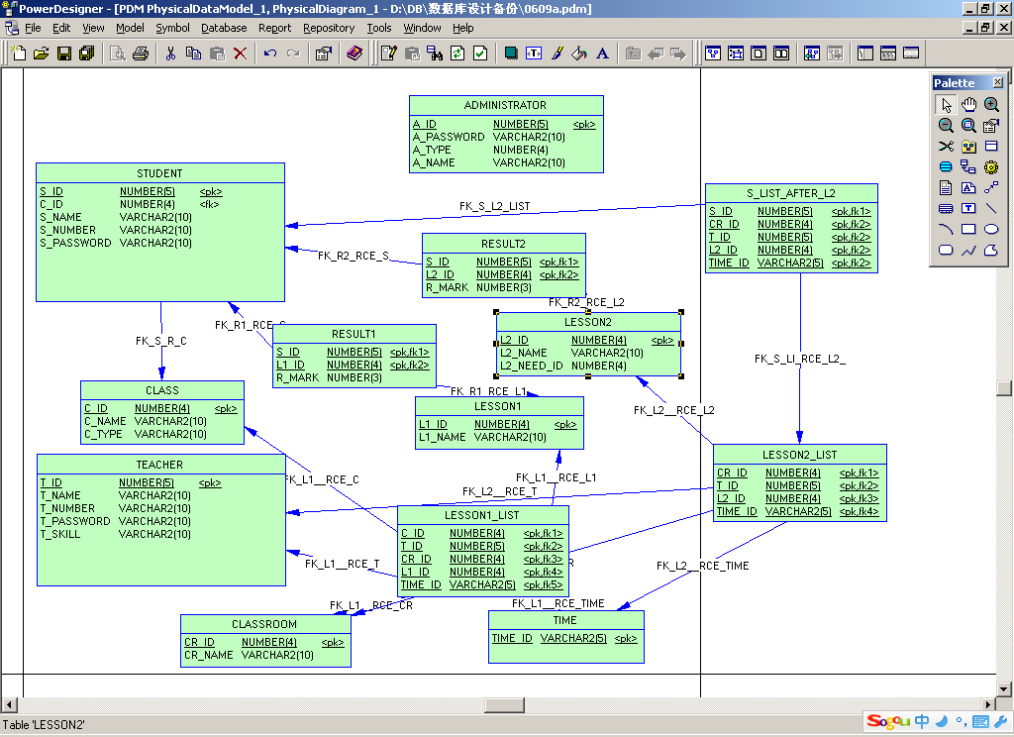
数据库物理设计图

Slide 5
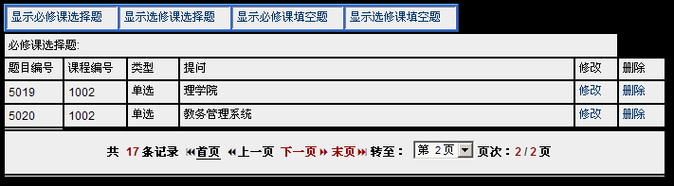
控件设计与数据交互
页面分层设计,没有冗余的页面；
页面分页设计,减少用户拖拉滚动条的烦恼，每次取出当前页的数 据，减少数据库到系统的数据传输量，节省时间。
数据库中的数据取出存放在XML文件中，使架构更优美；

Slide 6
权限模块设计
权限问题有多种解决方案，最系统的比如Windows的用户组分类。为了减轻工作量和复杂度，这里没有给每个权限编号并为用户设定用户组。因为页面的独立，这里使用页面权限和登录权限。
理学院权限分析:
页面权限可以通过JSP中的过滤器（Filter）来实现；
登录权限可以用JAVA代码实现；
这样不同类型用户登录的是不同的页面，并且用户不能访问其它类型用户的页面。

Slide 7
项目中使用的构造时间字符串简介
项目相对周
学期
星期
课程节数
排课时用到的时间并不是绝对时间。因为年份在项目中不起作用，而第几学期、第几周、星期几、第几节课反而是排课中时间的要素。当然由相对时间和班级的开班时间，用固定的公式可以得到绝对时间。
这里我们利用时间字符串不仅可以减少数据库存储多余的信息量，而且让后台对相对时间的操作更简单。
A0111
项目相对时间

Slide 8
自动排课---(分析篇)
自动排能问题是一个NP问题,复杂度为(时间,班级,老师,课程,教室)五维.加上其约束条件一起,其是一个数学上尚为解决的问题.
理学院自动排课分析:
学院里同一届的班开班时间相同,而不同届的开班时间不同.
学院可以按周排课,特殊时可以变更单节课;

Slide 9
自动排课---(方案篇)
理学院自动排课解决方案.
1. 简化五维关系,在自动排课之前,要求用户选择班级和阶段,再为班级的特定阶段规定(课程—老师) 在同一班级同一学期的课程和老师
三维 : (班级---学期---课程---老师) --- 时间 --- 教室
2. 为排课定制约束
* 1.如果取出的教室不为空,则给班分配一个随机的教室. 如果为空,这节课就不上了.
* 2.如果取出的(老师-课程)都有课,则这节课不上.
* 3.如果前6节课有同样的课上过了,选其它的课
* 4.如果排到的课超过了当周应上课数,选其它的课
* 5.如果当天前三节课都上了,这节课不上.
* 1,2为自动排课的硬性约束,---------3,4,5,为自动排课的软性约束

Slide 10
自动排课---(设计篇)
ArrayList
得到当前时间的空教室链表
一阶段时间片断(length=200)
classroomList
DB
t_l_list
第一周时间片断(length=20)
t_l_time_list
得到(老师-课程-课时)信息
得到当前时间,班级和阶段的有空的(老师-课程)链表
t_l_time_forweek_list
得到(老师-课程-单周课时)信息

